Slide 1
Всероссийский конкурсный отбор проектов «Женщины за здоровое общество»
Лучшая защита – это профилактика
Номинация: материнство и детство
Руководитель команды: Белавина Марина Валерьевна, РФ, СФО, Омская область, г. Омск

Slide 2
Проблематизация. Актуальность проекта
1.
ВИЧ - инфекция – медленно прогрессирующее, неизлечимое заболевание, имеющее тенденцию к распространению в человеческой популяции. Согласно данным глобальной статистики ЮНЭЙДС Общемировое число людей, живущих с ВИЧ общее число людей во всем мире, живущих с ВИЧ, в 2023 г. составило 39,9 млн [36,1–44,6 млн] человек. Число новых случаев инфицирования ВИЧ в 2023 г. составило 1,3 млн [1–1,7млн] человек. Число людей, умерших от связанных со СПИДом болезней в 2023 г., составило 630 000 [500 000–820 000] человек.
2.
Зачастую дети становятся заложниками ситуации, получая ВИЧ – инфекцию «в награду» от своих родителей – практически 90 % случаев инфицированных детей – вертикальный путь передачи (от матери к ребенку).
3.
Ежедневный контакт с инфекционными больными для данной группы неизбежен. Профилактика инфекционных заболеваний, в первую очередь управляемых, сводится к своевременной вакцинации.

Slide 3
Целевая аудитория
В Омской области на учете врача-педиатра БУЗОО «Центр по профилактики и борьбе со СПИДом и инфекционными заболеваниями» состоит 175 детей и подростков, имеющих положительный ВИЧ статус.
Из них: 93 девочки, 82 мальчика.
Возрастные особенности группы:
до 11 месяцев 29 дней – 2 ребенка,
с 1 года до 5 лет 11 месяцев 29 дней – 43 человека,
от 6 лет до 9 лет 11 месяцев 29 дней – 50 человек,
от 10 лет до 14 лет 11 месяцев 29 дней - 45 детей,
от 15 лет до 17 лет 11 месяцев 29 дней – 35 человек.
Был изучен прививочный анамнез группы выборки из 140 детей и подростков в возрасте от 4 лет до 17 лет 11 месяцев 29 дней против таких инфекций как корь, дифтерия, коклюш.

Slide 4
Стадия проекта. Зрелость проекта
Завершённый проект:
- проект продуман,
- есть команда, ресурсы,
- проект прошел внедрение на целевой аудитории,
- по итогу подготовки методических рекомендаций (IV квартал 2025 года) может быть использован как «лучшая практика» для масштабирования на других площадках или расширении целевой аудитории

Slide 5
Миссия проекта. Цели и задачи проекта
Миссия проекта – качественно улучшить иммунологическую реактивность организма ВИЧ инфицированных детей к вакциноуправляемым заболеваниям.
Цель - оценка и повышение эффективности иммунизации детей с ВИЧ-инфекцией против кори, дифтерии, коклюша.
Задачи:
1.
Выявить особенности иммунизации от кори, дифтерии, коклюша детей с ВИЧ-инфекцией в Омской области
2.
Оценить эффективность иммунизации от кори, дифтерии, коклюша детей с ВИЧ-инфекцией в Омской области
3.
Разработать пути повышение эффективности иммунизации от кори, дифтерии, коклюша детей с ВИЧ-инфекцией

Slide 6
Суть и механика проекта
Проведен анализ данных первичной медицинской документации 140 детей с ВИЧ –инфекцией, выявлены особенности и оценена эффективность иммунизации. В группу выборки вошли дети в возрасте от 4 лет и старше (ограничения проекта)
По итогам 1 этапа выделена группа в 40 человек, прошедшая исследования напряженности иммунитета и нуждающаяся в дополнительной иммунизации
Проведена иммунизация нуждающихся. Проанализировано состояние напряженности иммунитета после дополнительной иммунизации, доказана ее эффективность. Готовятся методические рекомендации исходя из выявленных закономерностей группы выборки

Slide 7
Основные результаты проекта
По итогу в 2025 году удалось достичь следующих результатов:
На основе анализа первичной медицинской документации выявить особенности иммунизации детей и подростков в регионе (74% детей с ВИЧ-инфекцией иммунизированы с нарушением сроков, что требует разработки индивидуального календаря прививок);
Проведено сравнение с группой «здоровых» детей тех же возрастов, выявлены уникальные особенности основной группы;
Проведена масштабная исследовательская работа напряженности иммунитета у детей с ВИЧ инфекцией к коклюшу, дифтерии и кори;
По итогам исследования напряженности иммунитета при согласии официальных представителей 40 детей (87% от подлежащих) получили дополнительную иммунизацию в рамках индивидуального календаря;
Повторные исследования напряженности иммунитета к вакциноуправляемым заболеваниям после дополнительной иммунизации доказали эффективность проведенных мероприятий.

Slide 8
Информация о текущем статусе реализации проекта
Учитывая особую группу пациентов популяризация проекта до сегодняшнего дня имелась лишь в научных кругах. Проведено ряд выступлений на Всероссийских и международных симпозиумах
Опубликовано более 7 научных статей , в 2025 году планируется к публикации еще 3 итоговых статьи в журналах ВАК
https://vk.com/wall536059369_609
https://vk.com/wall536059369_1284

Slide 9
Каналы продвижения проекта
Целью является популяризация практики
Научные форумы и конгрессы
Выступление с докладами на очных и постерных сессиях, ближайшая очередная активность – согласован доклад в рамках XI КОНГРЕССА ЕВРО-АЗИАТСКОГО ОБЩЕСТВА ПО ИНФЕКЦИОННЫМ БОЛЕЗНЯМ
Санкт-Петербург, Россия в мае 2025.
Электронная научная библиотека Elaibrary и прочие речурсы
Публикация научных тезисов статей
VK (личные ресурсы команды, официальные паблики региона)
Информация о проделанной работе, результатах и их важности

Slide 10
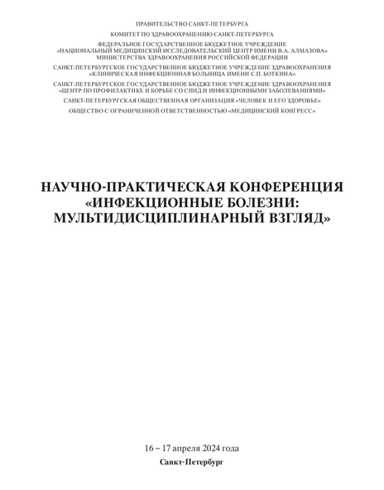
Ресурсы
1.
Финансовые ресурсы проекта – средства спонсоров для приобретения вакцины и проведение исследования напряженности иммунитета
Интеллектуальный ресурс – совместная работа первичного звена здравоохранения региона, врача – педиатра регионального СПИД – центра, Омского государственного медицинского университета
2.
3.
Публикации и оплата участия в научных конференциях – собственные средства

Slide 11
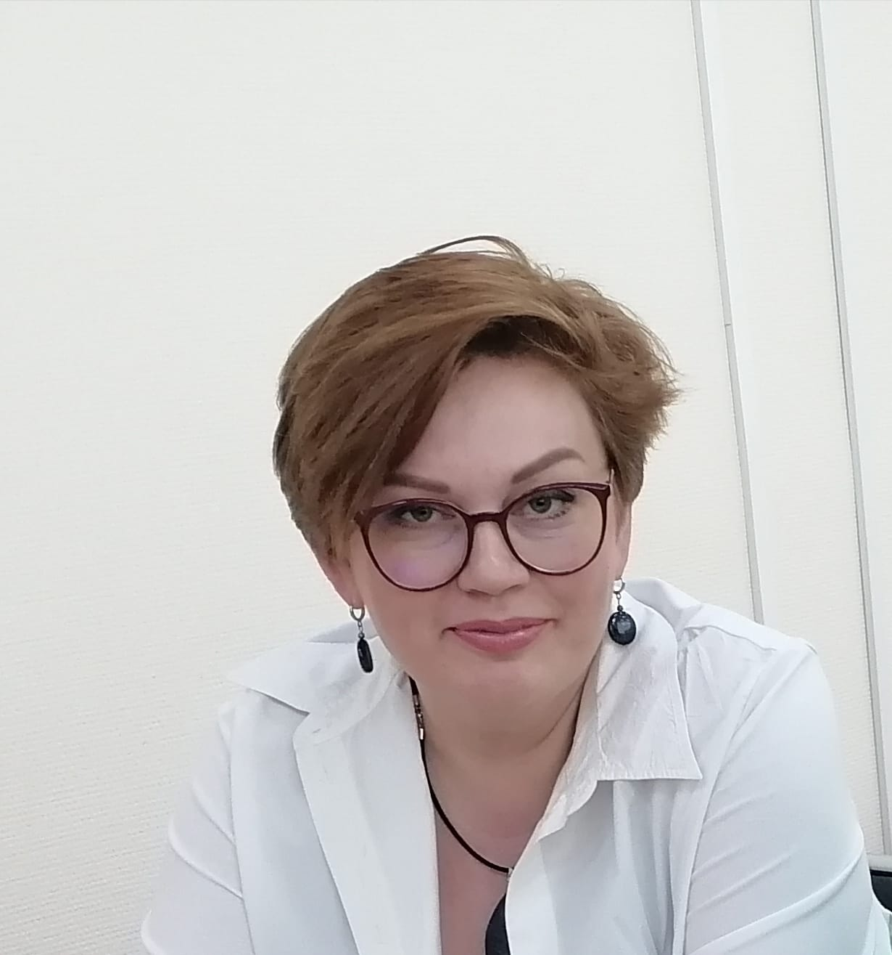
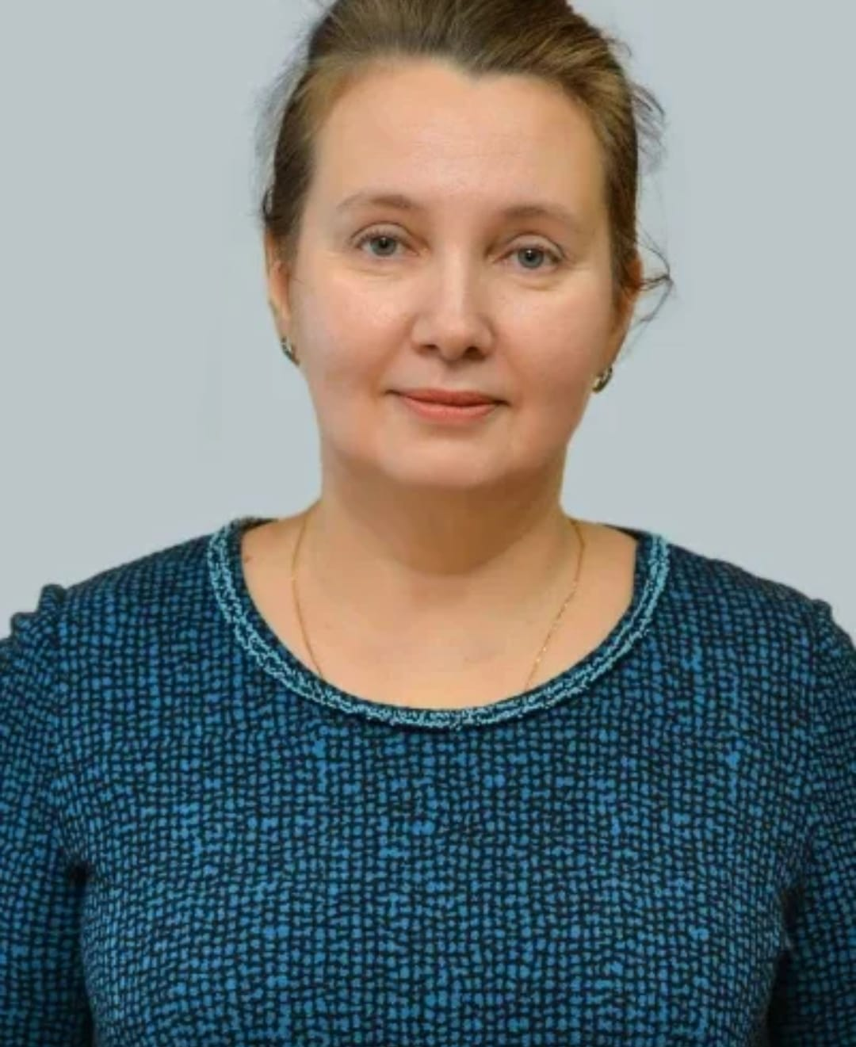
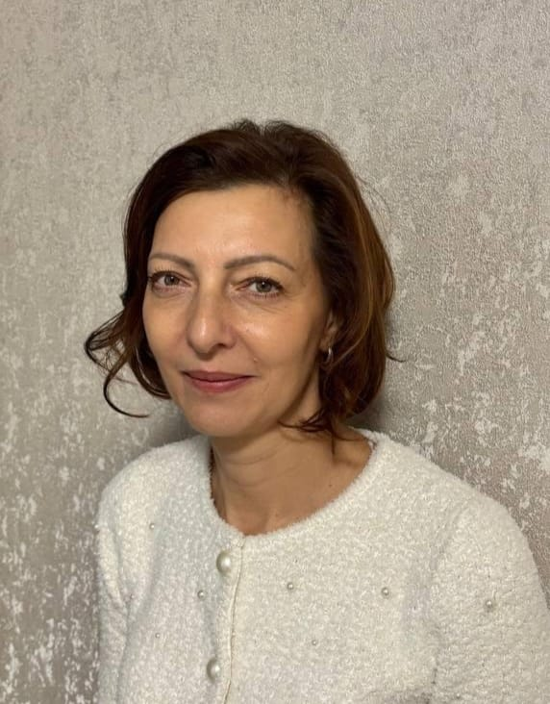
Команда проекта
Белавина Марина Валерьевна, заместитель главного врача по детству и родовспоможению
бюджетное учреждение здравоохранения Омской области
«Городская поликлиника № 10».
адрес: Омская область, г. Омск, 644109, ул. Моторная 7Б
E-mail: belavina.1981@mail.ru, моб. тел.: +7(902) 823 1093, 1981 г.р.
В копилке успешно реализованных проектов :
кадровый проект «ПроК» – победитель (2 место) конкурса МТ РФ 2022 году
Проект «Дискуссионный клуб «Сладкая жизнь» - победитель предыдущего конкурсного отбора проектов Женщины за здоровое общество в номинации материнство и детство
Руководитель проекта
Ключевые члены команды
Мордык Анна Владимировна, доктор медицинских наук, профессор, заведующая кафедрой фтизиатрии, пульмонологии и инфекционных болезней
Федеральное государственное бюджетное образовательное учреждение высшего образования «Омский государственный медицинский университет» Министерства здравоохранения.
адрес: Омская область, г. Омск, 644043, ул. Ленина 12
E-mail: amordik@mail.ru, моб. тел.: +7(906) 235 3855, 1968 г.р.
Алле Елена Александровна, врач-педиатр, бюджетное учреждение здравоохранения Омской области " Центр по профилактике и борьбе со СПИД и инфекционными заболеваниями".
адрес: Омская область, г. Омск, 644001, 20 лет РККА,7
E-mail: elena-alle@mail.ru, моб. тел.: +7(913) 646 8745, 1984 г.р.

